Slide 1
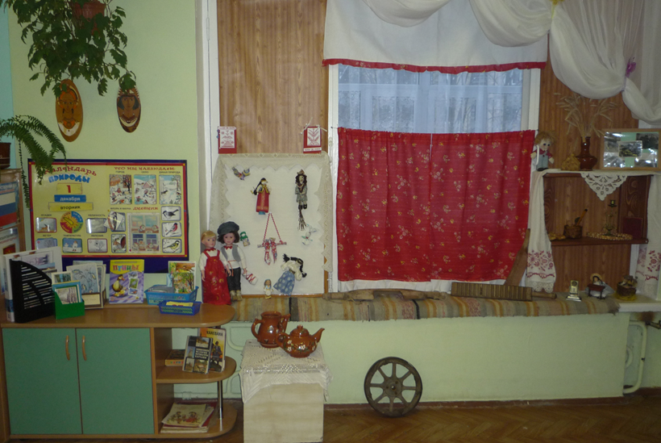
Это музей «Карельская горница». Он был создан в рамках проекта «Моя малая Родина». Цель: знакомство детей с историей и традициями своего народа. В создании музея большую помощь оказывали родители. Экскурсоводами в музее будут дети.

